Slide 1
Забайкальцы в годы Великой Отечественной войны: фронт и тыл
Выполнила: Манасян Лариса
студентка группы ПСО-23-2/1
Колледж ЧИ (филиал) БГУ

Slide 2
Война 1941-1945гг.
Великая Отечественная война стала тяжёлым испытанием для Забайкалья. 22 июня 1941 года вероломное нападение на СССР фашистской Германии прервало мирный труд советских людей, забайкальцев. Решение не только своей национально-государственной, но и общечеловеческой задачи пришлось взять на себя народам СССР и его Вооружённым силам. Встав насмерть за свободу и независимость Родины, они внесли главный вклад в победу над фашистской Германией и её союзниками, освободили Европу от фашистского рабства, спасли мировую цивилизацию. В решении этой всенародной задачи — большой вклад забайкальцев: фронтовиков и тружеников тыла.

Slide 3
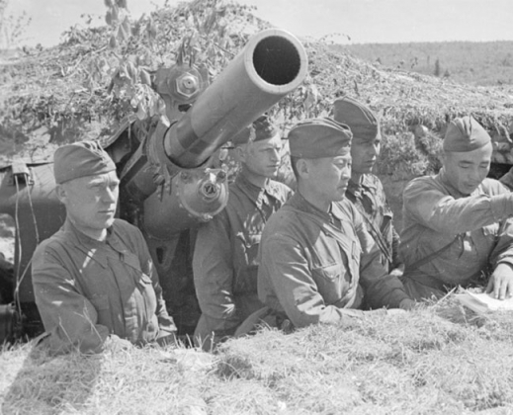
Прифронтовой тыл
Забайкалье находилось за семь тысяч километров от фронта, в глубоком тылу. Но понятие это было относительным. Население края, размещённые здесь объекты народного хозяйства находились в опасной близости с другой, не менее тревожной границей. На северо-востоке Китая дислоцировалась более чем миллионная Квантунская армия, готовая напасть на СССР. Проводимая милитаристской Японией — союзником германского фашизма — политика означала создание очага напряжённости у советских восточных рубежей. Как и вся страна, Забайкалье стало фактически прифронтовой зоной. В сложных условиях военного времени забайкальцы решали две основные задачи — всемерно помогали фронту и одновременно крепили обороноспособность края.

Slide 4
«За Родину!»
Нависшая над страной смертельная угроза не вызвала среди забайкальцев растерянности, отчаяния, не сломила их волю. Как никогда, высок был патриотический подъём рабочих, колхозников, интеллигенции, всего населения. На многочисленных митингах и собраниях выступали представители разных возрастов, профессий, национальностей, убеждений: коммунисты и беспартийные, комсомольцы и несоюзная молодёжь, верующие и атеисты. Проявлением высокого духа забайкальцев стало их стремление с оружием в руках защищать свободу и независимость Отечества. Уже в первые дни войны поступило свыше 25 тысяч заявлений добровольцев с просьбой направить на фронт.
В одном из них уроженец Карымского района Николай Васильевич Пальшин писал: «Я убедительно прошу направить меня добровольцем в ряды Рабоче-Крестьянской действующей Красной Армии, буду драться до последней капли капли крови за Родину». Его просьба была удовлетворена. За доблесть в боях отважный воин был награждён орденами и медалями. Выполнив свой солдатский долг, демобилизовался, вернулся в родной колхоз, долго ещё работал бригадиром.

Slide 5
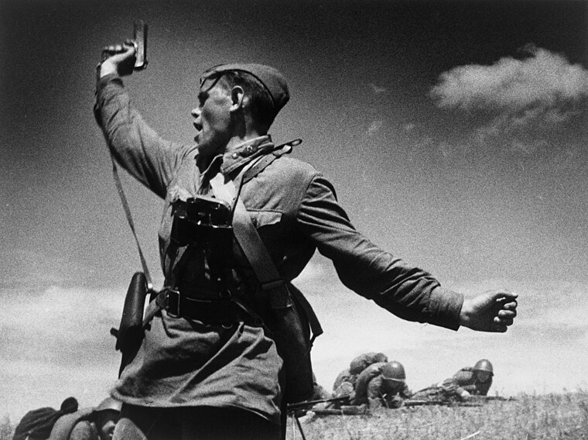
Страстной любовью к Родине, готовностью защищать свой народ от фашистских варваров проникнуты заявления молодёжи. Из её числа было направлено:
2385 человек — в воздушные части;
2500 — в отряды истребителей танков;
1651 — в лыжные батальоны;
3013 — в военные училища.
Всего за время войны ушло в Красную Армию 126 тысяч юношей и девушек.

Slide 6
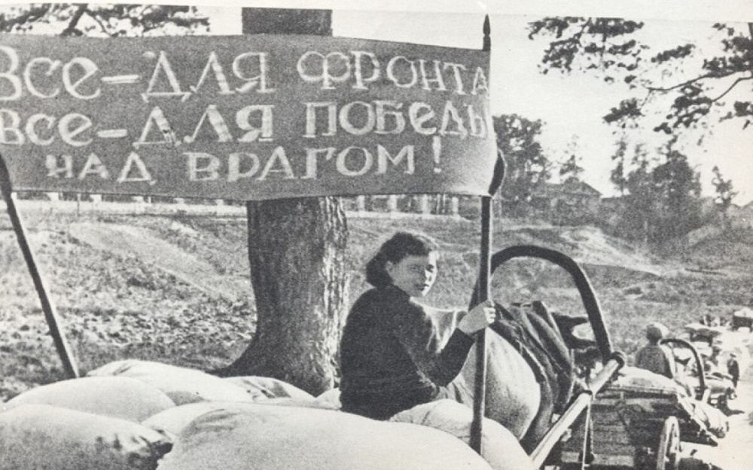
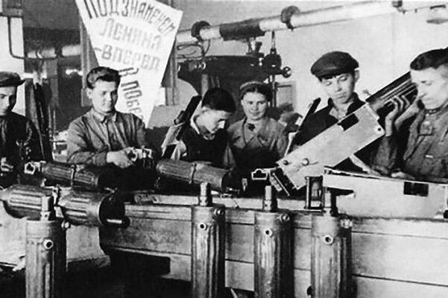
Переход на военные рельсы
Перевод экономики на военные рельсы был осуществлён в Забайкалье в сжатые сроки. Мощный патриотический подъём породил и невиданный ранее массовый трудовой героизм. Огромное трудовое напряжение (рабочий день продолжался 11−12 часов) не могло остановить соревновательного порыва забайкальцев. Соревнование развёртывалось под лозунгами:
«Всё для фронта!», «Всё для Победы!».
Многие его участники вырабатывали по две, три и более нормы. Каждый понимал, что судьба Отечества в его руках.

Slide 7
Электрик Петровск-Забайкальского металлургического завода Пётр Ефимович Мединин добился выполнения нормы выработки на 404 процента. Слесарь Читинского электромеханического завода Николай Иванович Корякин систематически выполнял норму на 620 процентов. Фрезеровщик Евстифеев из депо Шилка, работая на двух станках, ежедневно выполнял сменное задание на 700−900 процентов. Коллектив шахты «Тигня» треста «Востуголь» занял во Всесоюзном социалистическом соревновании третье место, был удостоен почётной награды — переходящего Красного Знамени 26-й Гвардейской стрелковой дивизии.
В связи с мобилизацией сократилась численность работающих. Пополнение рядов шло за счёт женщин, молодёжи и учащихся, пенсионеров, инвалидов Отечественной войны, демобилизованных из рядов Красной Армии. Только за первые месяцы войны в промышленность и на транспорт пришли около 13 тысяч женщин. Они заменили ушедших на фронт мужчин, в короткие сроки освоив мужские профессии: токаря, слесаря, шахтёра, металлурга, лесника. Для обучения молодёжи были открыты ремесленные и железнодорожные училища, школы фабрично-заводского обучения. За годы войны они подготовили около 15 тысяч молодых рабочих.
Перестраивалась на военный лад работа колхозов, совхозов, МТС. Как и в промышленности, здесь на места ушедших защищать страну мужчин пришли женщины, подростки, старики. Большую шефскую помощь сельскому хозяйству оказывали рабочие коллективы, производя в необходимом количестве оборудование и запасные части к сельхозтехнике, участвуя в проведении различных работ.

Slide 8
Фронт. Герои
Воины-забайкальцы с честью выполнили наказы своих близких, совершив тысячи подвигов на фронтах Великой Отечественной войны. Уже в 1943 году командующий войсками первого Прибалтийского фронта генерал армии Баграмян в своем письме, адресованном председателю исполкома Читинского областного Совета депутатов трудящихся М.А. Константинову и секретарю Читинского обкома ВКП (б) И.А. Кузнецову, поблагодарил трудящихся Читинской области за привет и подарки и заверил их, что воины-фронтовики «с еще большей силой будут громить проклятого врага до полного его уничтожения…»

Slide 9
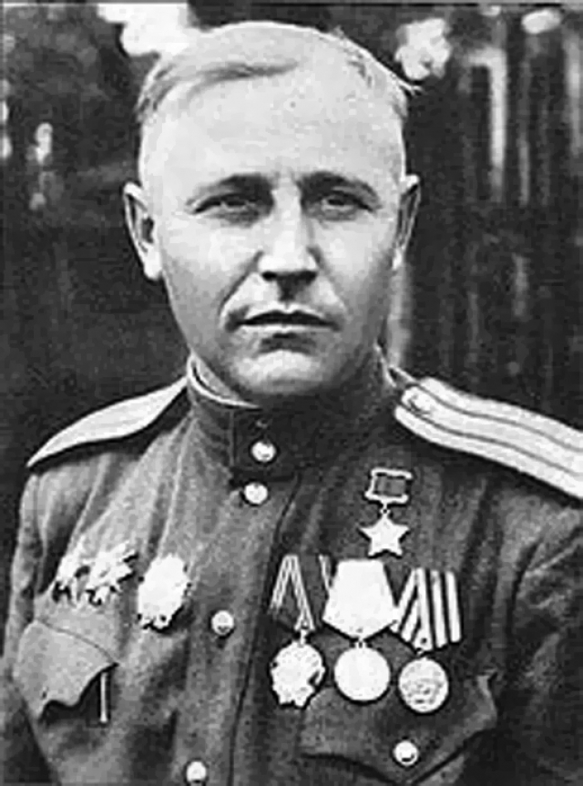
Фронт. Герои
Немало забайкальцев приумножило славу советских Вооружённых сил в боях за Москву, в огне Смоленского сражения и под Сталинградом, на Курской дуге и в «железных ночах» Ленинграда, при штурме Берлина. С первых до последних дней войны был на фронте коммунист, командир танкового батальона, Герой Советского Союза Александр Герасимович Булгаков. Всё испытал и вынес отважный танкист — и горечь отступлений, и радость побед. Участник обороны Москвы, Курско-Орловской битвы, штурма Берлина, Парада Победы. Отважный воин скончался в 1984 году. Но о нём и его подвигах помнят однополчане, земляки, труженики совхоза «Черновский», где он работал до последнего дня.
Александр Герасимович Булгаков
(1910-1984гг.)

Slide 10
Фронт. Герои
По всем фронтам гремела слава известного снайпера-эвенка из Шилкинского района Семёна Даниловича Номоконова, уничтожившего 360 немецко-фашистских захватчиков. В историю Великой Отечественной войны яркой страницей вошел героический подвиг, совершенный тридцатью тремя бойцами 1379-го стрелкового полка 87-й стрелковой дивизии. 23−25 августа 1942 года шёл неравный бой советских воинов против окружавших их 70 танков противника. Изнемогавшие от жары, без воды и пищи, забайкальцы сражались храбро, подбили 27 танков, уничтожили до 150 фашистских солдат и вышли из окружения. Один из командиров этих бесстрашных бойцов — Георгий Стрелков, комсомолец, учитель из Александрово-Заводского района Читинской области, был награждён орденом Ленина. Пройдя всю войну, он вернулся к своей мирной профессии.

Slide 11
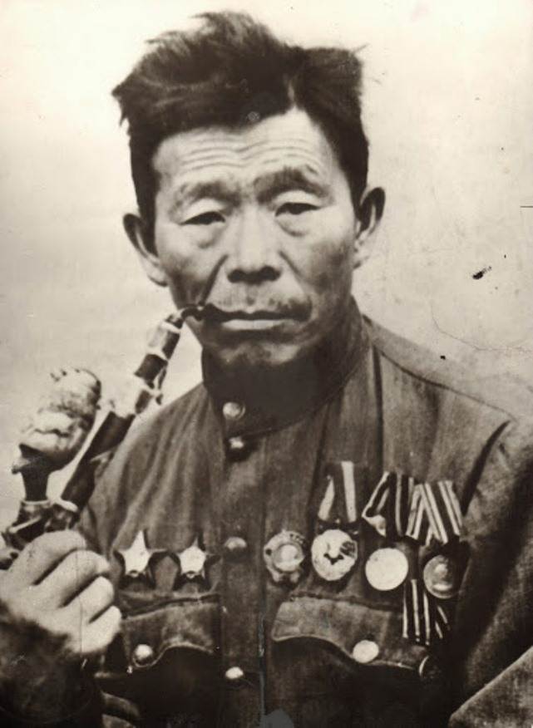
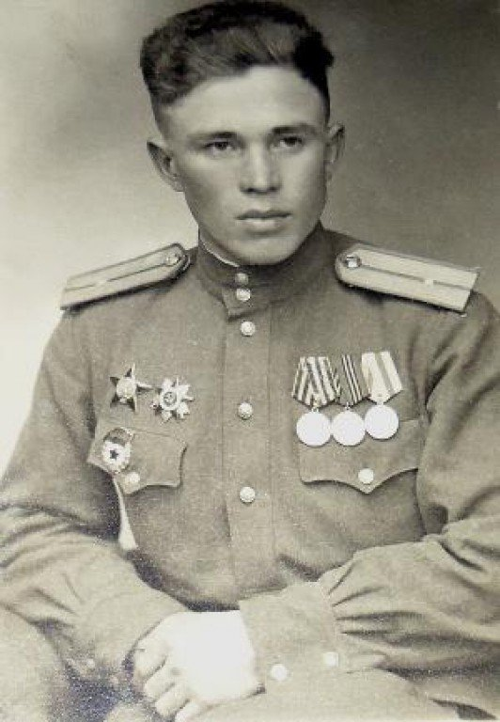
Фронт. Герои
Семён Данилович Номоконов
(1900-1973 гг.)
Георгий Андреевич Стрелков
(1919-1999 гг.)

Slide 12
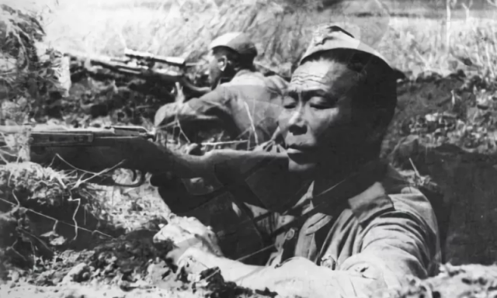
Фронт. Герои
На берегах далёкого Одера отважно сражался сапёр Жигжид Жигдуров, уроженец Борзинского района. Он вступил в неравную схватку с группой вражеских автоматчиков, прорвавшихся на командный пункт нашего полка, уничтожил её, но сам погиб смертью героя. Бесстрашный воин посмертно представлен к награде орденом Красного Знамени.
Жигжид Жигдуров

Slide 13
Фронт. Герои
Отважно сражались забайкальцы и в тылу фашистских армий — на временно захваченной врагом советской территории, в отрядах Сопротивления в странах Европы. Читинец Павел Минаевич Романов возглавлял партизанскую бригаду «За советскую Белоруссию».

Slide 14
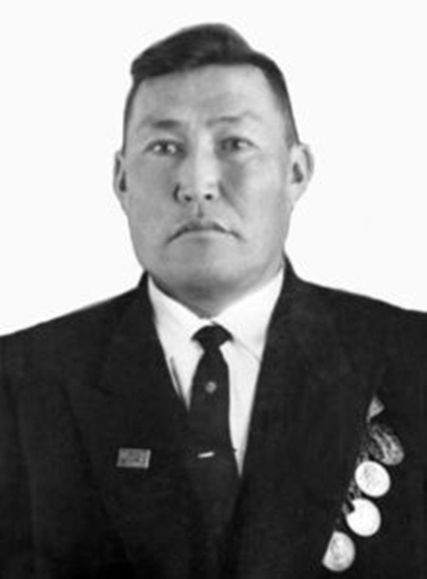
Фронт. Герои
Павел Алексеевич Баранов из Балея, тяжёло раненный в боях за Севастополь, был захвачен в плен и отправлен в Германию. Бежал из плена, примкнул к словацкому движению Сопротивления, командовал партизанским отрядом.
Иван Степанович Шишмарёв из Газимуро-Заводского района в одном из партизанских соединений на Украине командовал ротой, затем отрядом имени Богдана Хмельницкого и Котовского.
Бадма Жапович Жабон из Дульдургинского района командовал ротой в партизанском отряде имени Спартака на Брянщине.
Бадма Жапович Жабон
(1919-1996 гг.)

Slide 15
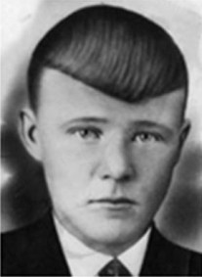
Фронт. Герои
Среди воинов-забайкальцев, удостоенных высокого звания Героя Советского Союза, черновский шахтёр Назар Губин, балейский комсомолец Иван Отмахов, шилкинский вагонник Николай Бородин, рабочий Читинского ПВРЗ Григорий Онискевич, работник районной газеты из Нерчинского Завода Иван Зверев, учитель из Зуткулея Базар Ринчино и многие другие.
Назар Петрович Губин
(1918–1941)
Отмахов Иван Григорьевич
(1923-1945)

Slide 16
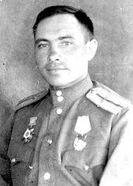
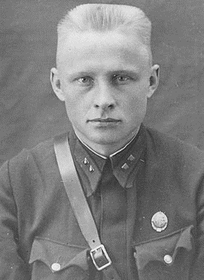
Фронт. Герои
Николай Васильевич Бородин
(1919-1946)
Григорий Демьянович Онискевич
(1918-1968)
Иван Зиновьевич Зверев
(1915—1944)

Slide 17
Особенные трудности
Забайкалье в годы войны испытывало особые трудности. В отличие от большинства районов Сибири, развитие которых в значительной мере обеспечивалось за счёт эвакуированных из западных районов предприятий, край был вынужден опираться главным образом на собственные силы.
Народное хозяйство области ощущало острую нехватку кадров, всех видов ресурсов, дефицит самого необходимого для производства. Но для фронта делалось всё возможное. Забайкалье давало стране до 50 процентов союзной добычи редких металлов — молибдена, вольфрама, золота, было одним из поставщиков олова и плавикового шпата для нужд оборонной промышленности. Перестроенная на военный лад промышленность поставляла фронту сталь, несколько видов кораблей, сотни наименований деталей для авиационной и бронетанковой техники, чугунные пищеварочные котлы, меховые изделия, многое другое. Колхозы и совхозы дали государству более 2,5 миллиона пудов мяса, свыше 5 миллионов пудов молока и брынзы.

Slide 18
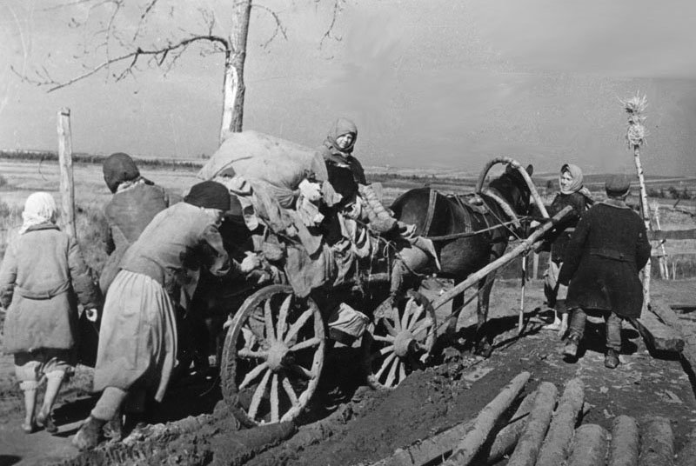
Особенные трудности
Уже в военные годы началось восстановление разорённого войной народного хозяйства страны по мере её освобождения от фашистских захватчиков. Вклад забайкальцев в решение этой задачи был также весомым. Первоочередная помощь оказывалась Донбассу и Украине. Без восстановления топливной и энергетической базы Юга нельзя было поднять экономику страны. Сюда из Забайкалья поступали изделия промышленности, металл, лес, продукция сельского хозяйства.
На восстановлении стальных магистралей трудились почти 1,5 тысячи забайкальцев-железнодорожников. Всего в освобождённые районы было направлено около четырёх тысяч забайкальцев — квалифицированных рабочих, специалистов.

Slide 19
Последнюю рубашку в помощь
Забайкальские труженики помогали восстанавливать экономику Украины, Белоруссии, Дона, Кубани, Северного Кавказа. Лесная промышленность обеспечивала потребности не только освобождённых районов, но и предприятий Средней Азии, центра страны, угольную, авиационную, рыбную промышленность.
Богатая и процветавшая до войны Курская область была буквально выжжена оккупантами. Свыше ста тысяч семей остались без крова. Из 772 тысяч голов общественного стада уцелело не более 17 тысяч. Забайкальцы направили населению освобождённой области продовольствие, промышленное оборудование, для восстановления животноводства выделили 17,6 тысячи голов скота. «Передайте читинским рабочим и колхозникам, — говорилось в благодарственном письме из Курска, — что трудящиеся нашей области не забудут их братской помощи и приложат все свои силы, чтобы быстрее восстановить разрушенное войной народное хозяйство».

Slide 20
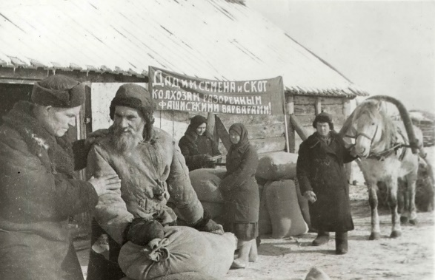
Особенно широким было движение за оказание помощи освобождённому от блокады Ленинграду. В город на Неве было направлено большое количество продуктов, вещей, оборудования. Только молодёжь и комсомольцы Читы собрали и направили ленинградским детям 41 тысячу рублей, более 100 тысяч игрушек, много вещей. В этом движении ярко проявилась особая любовь советских людей к ленинградцам.
Как и по всей стране, в Забайкалье широко развернулось патриотическое движение за создание Фонда обороны. Никто не остался в стороне.
Средства фонда создавались за счёт перевыполнения производственных заданий, добровольных взносов, работы на воскресниках и в нерабочее время, отчислений от заработной платы, компенсаций за неиспользованные отпуска. Высокий патриотизм забайкальцев проявился в строительстве на свои сбережения танковых колонн, санитарной авиаэскадрильи, в сборе для фронта тёплой одежды и продовольствия, в подписке на государственные военные займы.

Slide 21
Помощь раненым
Особое внимание уделялось раненым бойцам. Не было предприятия, хозяйства, учреждения, которые не участвовали бы в оказании шефской помощи военным госпиталям. Всего в Забайкалье их было размещено около 90. Женщины, школьники и пионеры, педагоги были в них постоянными посетителями, организовывали культурное обслуживание, помогали медицинским работникам, заменяли раненым родных и близких.
Большая забота проявлялась о детях, особенно сиротах и эвакуированных из западных районов. Для их устройства была расширена сеть детских учреждений. Число детских домов с восьми увеличилось до 42, в них содержались к концу войны 4,5 тысячи воспитанников. Каждый детский дом имел шефов. Многие оставшиеся без родителей дети были приняты в забайкальские семьи.
Местные Советы, органы социального обеспечения проявили заботу о семьях погибших фронтовиков, демобилизованных воинах и инвалидах. Им было выделено 6,9 миллиона рублей, почти 12 тысяч голов скота, свыше 7 тысяч квартир. Возвратившимся фронтовикам выделили ссуды на строительство домов и приобретение скота около 2,2 миллиона рублей. Всего за годы войны было трудоустроено 115 тысяч демобилизованных воинов, инвалидов, членов их семей.
Преодолевая неимоверные трудности военных лет, забайкальцы своим самоотверженным трудом крепили единство фронта и тыла, боролись за максимальное использование возможностей каждого предприятия, за увеличение вклада каждого труженика в общую победу над врагом.

Slide 22
Потери
Великая Отечественная война стала тяжёлым испытанием для Забайкалья. Самую работоспособную, молодую и здоровую часть населения — 175 тысяч своих сынов и дочерей — Забайкалье отправило на фронт. Воспитанные на славных боевых и трудовых традициях, забайкальцы не посрамили своего края, героически сражались с врагом на фронтах Великой Отечественной войны. 99 воинов, чья жизнь так или иначе была связана с Забайкальем, были удостоены звания Героя Советского Союза. В их числе 43 уроженца Читинской области. 14 забайкальцев стали полными кавалерами ордена Славы. Более 50 тысяч забайкальцев не вернулись с поля брани, отдав жизни за свободу и независимость Родины.

